Slide 2
Agenda
Oferta Infraestructura
Porque creamos EBS?
Beneficios para Partners
Componentes de EBS
Recomendando la solución correcta
Siguientes pasos

Slide 3







La solución correcta para el cliente correcto
Windows Home
Server
Small Business
Server
< 75 PCs
Essential Business Server
< 300 PCs
Windows Server, Exchange Server, SQL Server
Hogar
Pequeños Negocios
Mediana Empresa
Grandes Organizaciones
Corporativo
Multi-PC,
Broadband
Connected
Homes
<25 PCs
1-49
employees
25-500 PCs
50-1,000
employees
500-1,000 PCs
1,000 -5,000
employees
>1,000 PCs
>5,000
employees
67% de Servidores
33% of Servidores

Slide 4
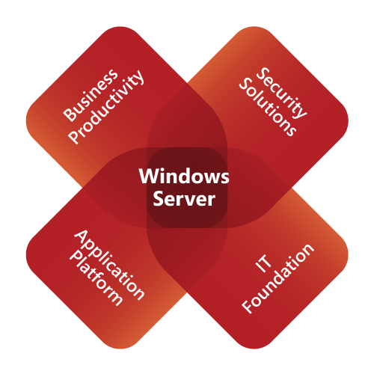







Familia de soluciones
Windows Essential Server
{ Soluciones empresariales. Diseñadas y con precios para Medianas Empresas }
Diseñado para Pequeñas y medianas empresas | Versiones completas, integradas y con mejores practicas de implementación Precios y licenciamiento simples y más bajos Estandarizado y extensible a aplicaciones de linea de negocios
Menos complejidad y más control | Administración centralizada en una consola Implementación, control, monitoreo y administración consistentes Mantenimiento del ambiente Microsoft con las mismas herramientas
Crecer capacidad de negocios | Libertad de trabajar desde cualquier lugar con dispositivos moviles Mayor capacidad de crecimiento Menor costo que productos independientes
MultiplyYourPower.com
SBS 2008 Standard
Small Business Server 2008 Premium
Essential Business Server
2008 Standard
Essential Business Server
2008 Premium

Slide 5



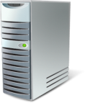




Windows Essential Business Server 2008
Diseñado para Medianas Empresas
Más control y eficiencia
Valor de Negocio
  Versión completa, integrando tecnologías más usadas
  Precios para mediana empresa
  Caracteristias únicas de plataforma para ahorrar tiempo y dinero
  Consola de administración unificada
  Seguridad y Administración Integrados
  Migración de redes existentes
  Menos tiempo en tareas de mantenimiento
  Aplicaciones de negocio listas
  Soluciones de mensajería, colaboración y mobilidad
Servidor de Administración
  Windows Server 2008 Standard Edition
  Redes
  Active Directory
  Archivo e Impresión
  System Center Essentials
Servidor Mensajería
  Windows Server 2008 Standard Edition
  Active Directory
  Exchange Server 2007 Standard Edition
  Forefront Security para Exchange Server
Servidor de Seguridad
  Windows Server 2008 Standard Edition
  Exchange Server 2007 Standard Edition
  Forefront Threat Management Gateway, Medium Business Edition
Database Server
  Windows Server 2008 Standard Edition
  Microsoft SQL Server 2008 Standard Edition
Standard Edition
Premium Edition
Notes:
11/13/2008 11:14 AM
©2004 Microsoft Corporation. All rights reserved.
This presentation is for informational purposes only. Microsoft makes no warranties, express or implied, in this summary.
5

Slide 6
EBS 2008 – Preguntas Frecuentes
Cual es el limite de licencias de EBS?
  300 CALs por user o dispositivo
Estará incluido Outlook?
  No, ya que no es incluido en Exchange Server 2007
Windows SharePoint Services 3.0 está incluido en la caja?
  No, WSS debe ser bajado de forma adicional sin costo. Se entrega información sobre como instalarlo en el ambiente de EBS y puede ser administrado en la consola de EBS
Tendrá soporte de Virtualización?
  Si el soporte de Hyper-v

Slide 7














Soporte para EBS
Plataforma ideal para nuevas opciones de Hardware
Plataforma extensible para otras soluciones de Software

Slide 8
Caracteristicas de Producto

Slide 9
Tecnología de EBS
Implementación
Consola de administración
Acceso Remoto
Virtualización

Slide 10
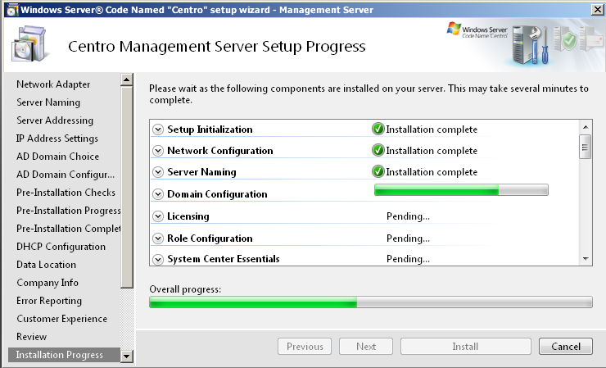
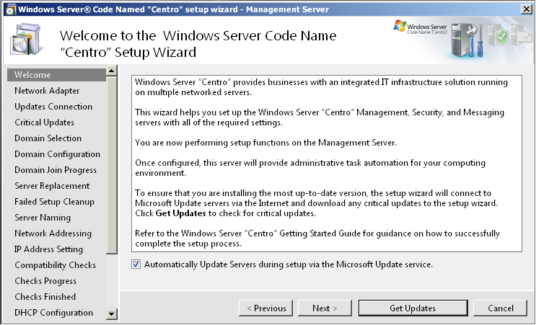
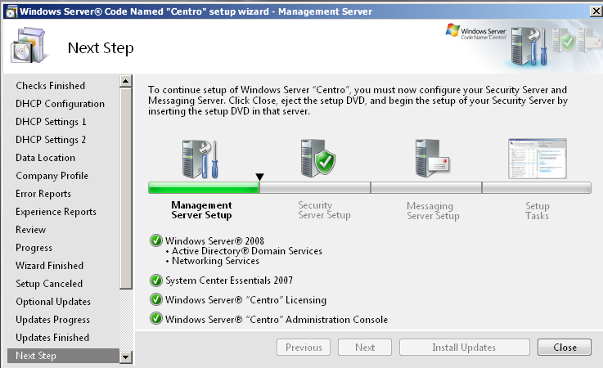
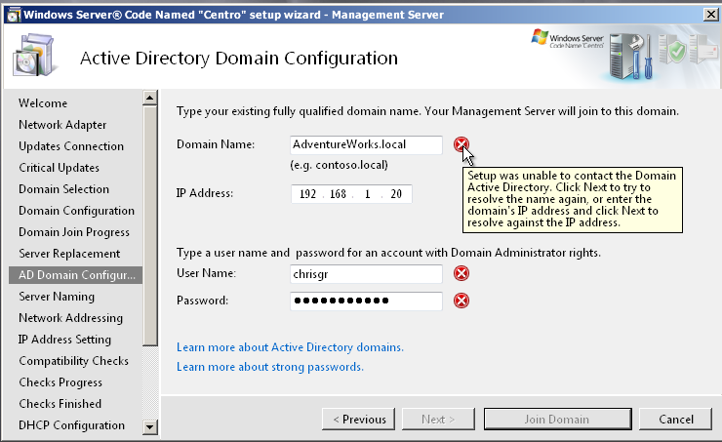
Implementación
Reduce complejidad y tiempos de planeación e implementación
Asistentes de preparación y planeación
Revisión inteligente de acceso de usuario para eliminar errores
  Hojas de planeación
  Guías
Configuración basada en Roles

Slide 11
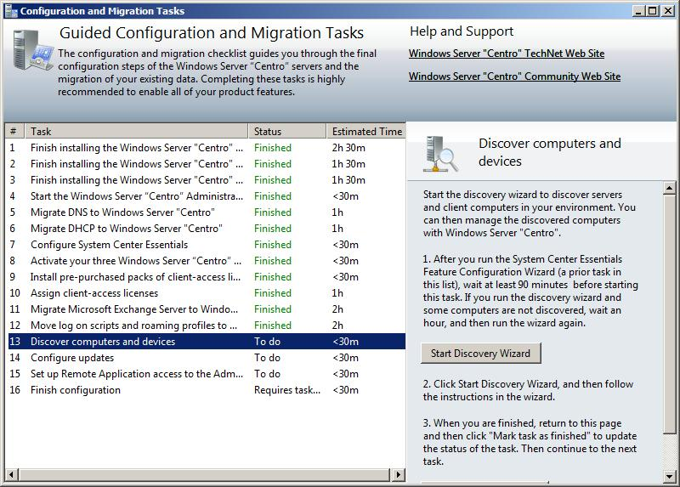
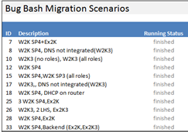
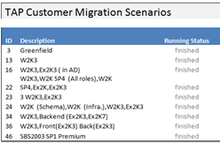
Migración
Lista de chequeo
  Metodología de mejores prácticas
  Ayuda detallada para tareas complejas
Escenarios comunes incluidos
Herramientas de migración de Microsoft
Guías para uso de SBS

Slide 12
Configuración
Mejores practicas implementadas
  Mejores practicas empaquetadas
  Fexibilidad para ambientes de medianas empresas
Areas de configuración
  Soluciones y configuraciónes básicas
Flexibilidad
  Multiples subredes
  Sucursales
  Ambientes para zonas internas y externas
  Flexibilidad en datos
Prepare su Ambiente
Instalación de Administración, Perimetro y servicios
Planeación de Red e Implementación
Configuración y Migración

Slide 13
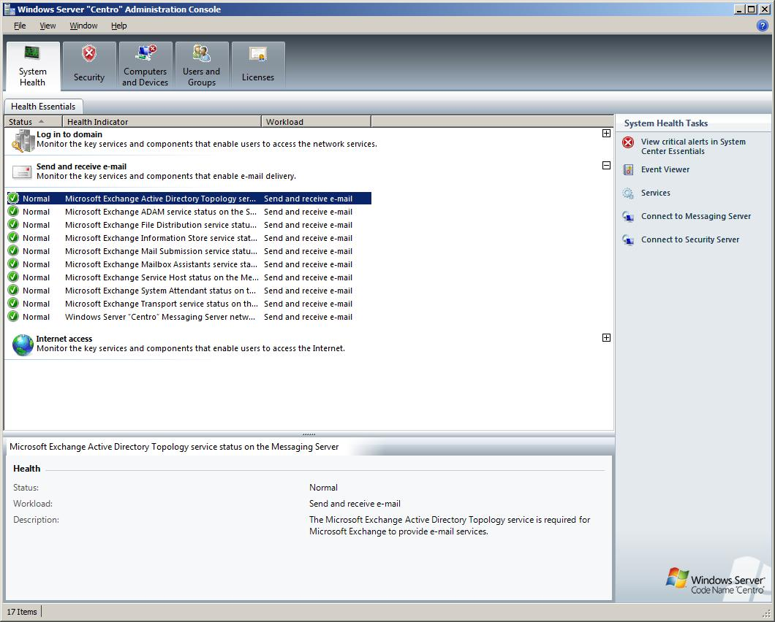
Salud del ambiente
Reportes de salud de toda la red corporativa
Foco en servicios de producto
Unica consola para todos los servicios y servidores
Permite resolver problemas rápidamente con consolas centralizadas
Integrado con System Center Essentials

Slide 14
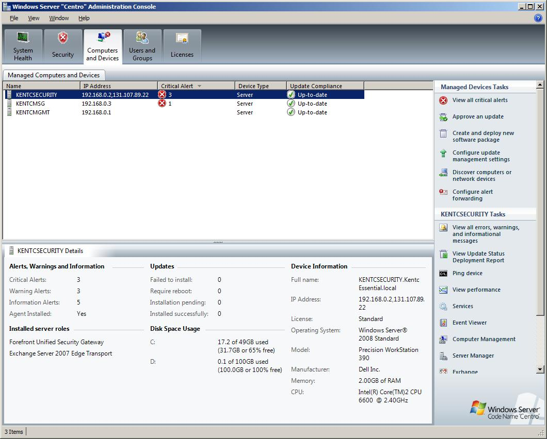
Administración de equipos y dispositivos
Vista única de todos los computadores y dispositivos de la red
Administración, implementación y actualización de software
Enfocado en las tareas de día a día de Mediana empresa
Administra a los servidores, clientes e impresoras

Slide 15
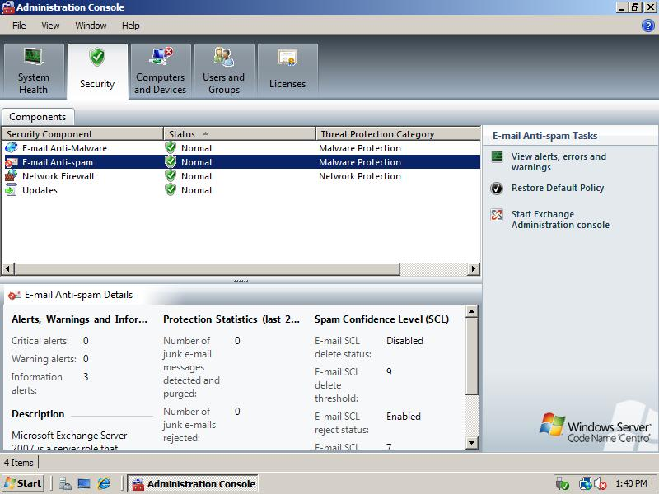
Seguridad y Acceso
Una de las suites de seguridad más extensa del mercado
Mejores practicas de seguridad integradas
Dashboard de Seguridad
Acceso remoto
  Acceso Web remoto
  Terminal Services

Slide 16
Seguridad
Windows Essential Business Server usa las mejores practicas de la industria para Mediana empresa
  Trabajando con arquitectos de seguridad de Microsoft
  Incorpora mejores practicas a través de soluciones y configuraciones de ambiente
Incluye
  Multiple threat gateway
  Protección a soluciones críticas
    E-mail (AV, spam)
    Web (ports, URL, AV)
  Vista de seguridad
  Extensible
  Defensa en detalle
Servicios por suscripción incluidos
Trial Forefront Security for Exchange
Trial Forefront TMG subscription

Slide 17
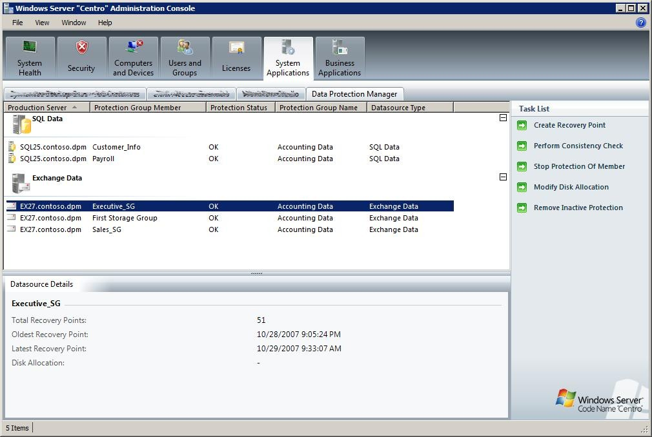
Consola Extensible
Experiencia de usuario con todos los escenarios–
Integra visualmente aplicaciones de Microsoft y Terceros
Administrador de Add-in
  Todos los Add-ins en una consola
  Eliminar add-ins
  Modo seguro para aislar add-ins

Slide 18
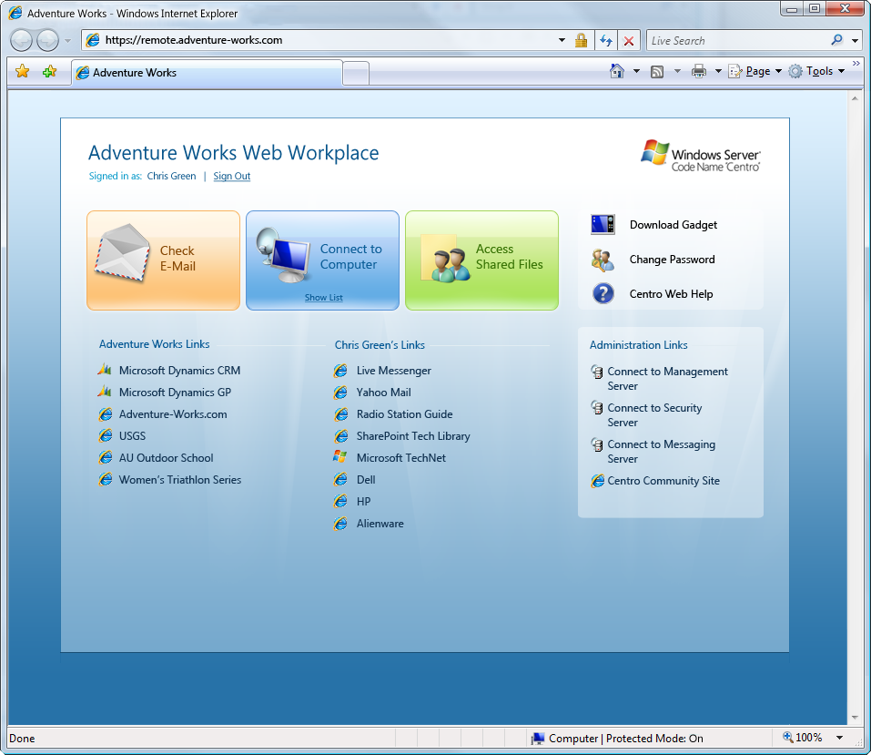
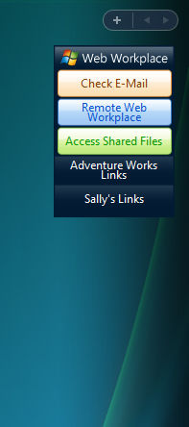
Acceso Remoto

Slide 19
Virtualización y desempeño
Virtualización es soportada (Hyper-V)
Porqué virtualizar?
  Backup y repuperación de desastres
  Consolidación de servidores
Uso optimizado en EBS
  15 soluciones en 3 servidores
  Desempeño balanceado
  Securidad considerada
Guías sobre como mejor usar virtualización

Slide 20
Recomendando la solución correcta
Windows Server
Standard Edition
Windows Small Business Server
Windows Essential
Business Server
Solución Aislada
Servidor adicional en redes SBS o EBS para escalabilidad
Necesidades adicionales de almacenamiento
Soporte para aplicaciones LOB adicionales
      Diseñado para pequeños negocios (hasta 75 pcs)
      Menor complejidad en ambientes IT
      Plataforma predecible
      Instalación, administración y monitoreo simple
      Soluciones básicas:
  Archivo/Impresión
  Mensajería
  Seguridad
  Acceso remoto
  Colaboración
  Mobilidad
  Necesidades LOB
  Integración Sucursales
      Diseñado para Medianas empresas (hasta 300 pcs)
      Complejidad moderada de IT
      Plataforma predecible
      Pequeños negocios en crecimiento rápido
      Actualización desde SBS
      Manejo de licenciamiento simple
      Soluciones básicas adicionales a SBS:
  Seguridad Integrada
  Administración
  Extensibilidad
      Diseñado para grandes empresas
      Alta complejidad de IT
      Alta disponibilidad y desempeño para un alto número de usuarios
      Foco en escenarios complejos como:
  Manejo de identidades
  Mensajería unificada
  Analisis de datos y bodegas de almacenamiento de información
  Network support
  and managed services
Notes:
11/13/2008 11:14 AM
©2004 Microsoft Corporation. All rights reserved.
This presentation is for informational purposes only. Microsoft makes no warranties, express or implied, in this summary.
20

Slide 21
Siguientes pasos y recursos
Recursos importantes en estos sitios:
  EBS 2008 en Microsoft.com: http://www.mutliplyyourpower.com/
  Blog oficial EBS: http://blogs.technet.com/essentialbusinessserver

Slide 22

The information contained in this presentation relates to pre-release software product, which may be substantially modified before its first commercial release. Accordingly, the information may not accurately describe or reflect the software product when first commercially released. This presentation is provided for informational purposes only, and Microsoft makes no warranties, express or implied, with respect to this presentation or the information contained in it.
© 2008 Microsoft Corporation. All rights reserved. Microsoft, Windows, Windows Vista and other product names are or may be registered trademarks and/or trademarks in the U.S. and/or other countries.
The information herein is for informational purposes only and represents the current view of Microsoft Corporation as of the date of this presentation. Because Microsoft must respond to changing market conditions, it should not be interpreted to be a commitment on the part of Microsoft, and Microsoft cannot guarantee the accuracy of any information provided after the date of this presentation.
MICROSOFT MAKES NO WARRANTIES, EXPRESS, IMPLIED OR STATUTORY, AS TO THE INFORMATION IN THIS PRESENTATION.

